Slide 1
Общие рекомендации по созданию экологических троп
и.о. начальника отдела по работе с общественностью ОГБУ «Облкомприрода»
О.В. Запрягаева

Slide 2
Особенности создания учебной экологической тропы
доступность маршрута для посещения;
посещаемость маршрута тропы местным населением, родителями (законными представителями);
эстетическая выразительность окружающего ландшафта и информационная емкость маршрута.

Slide 3
Три главных требования:
красота природы
Привлекательность
своеобразие
разнообразие
Доступность
Информативность

Slide 4
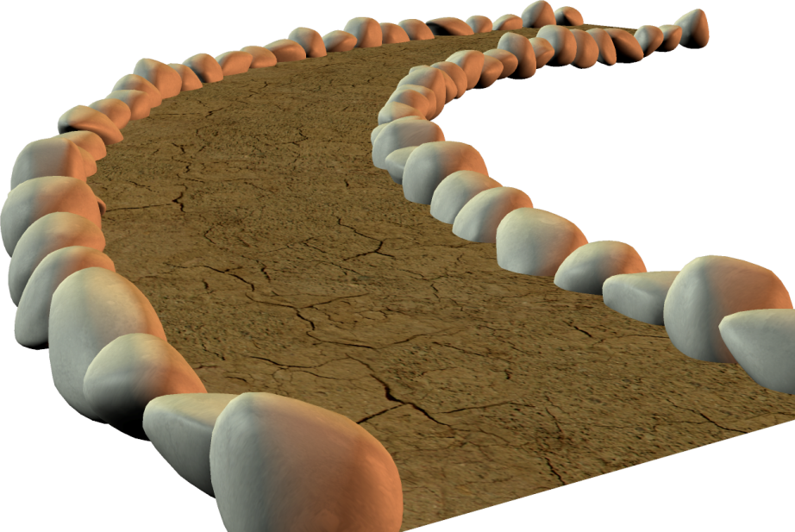
Особенности создания экологической тропы
Продолжительность занятий
мax. протяженность
2-3 км.
общая протяженность
набор объектов
Старшие классы
около 2 ч.
Средние классы
до 1,5 ч.
Младший школьный возраст и дошкольный
С учетом
СанПиН

Slide 5
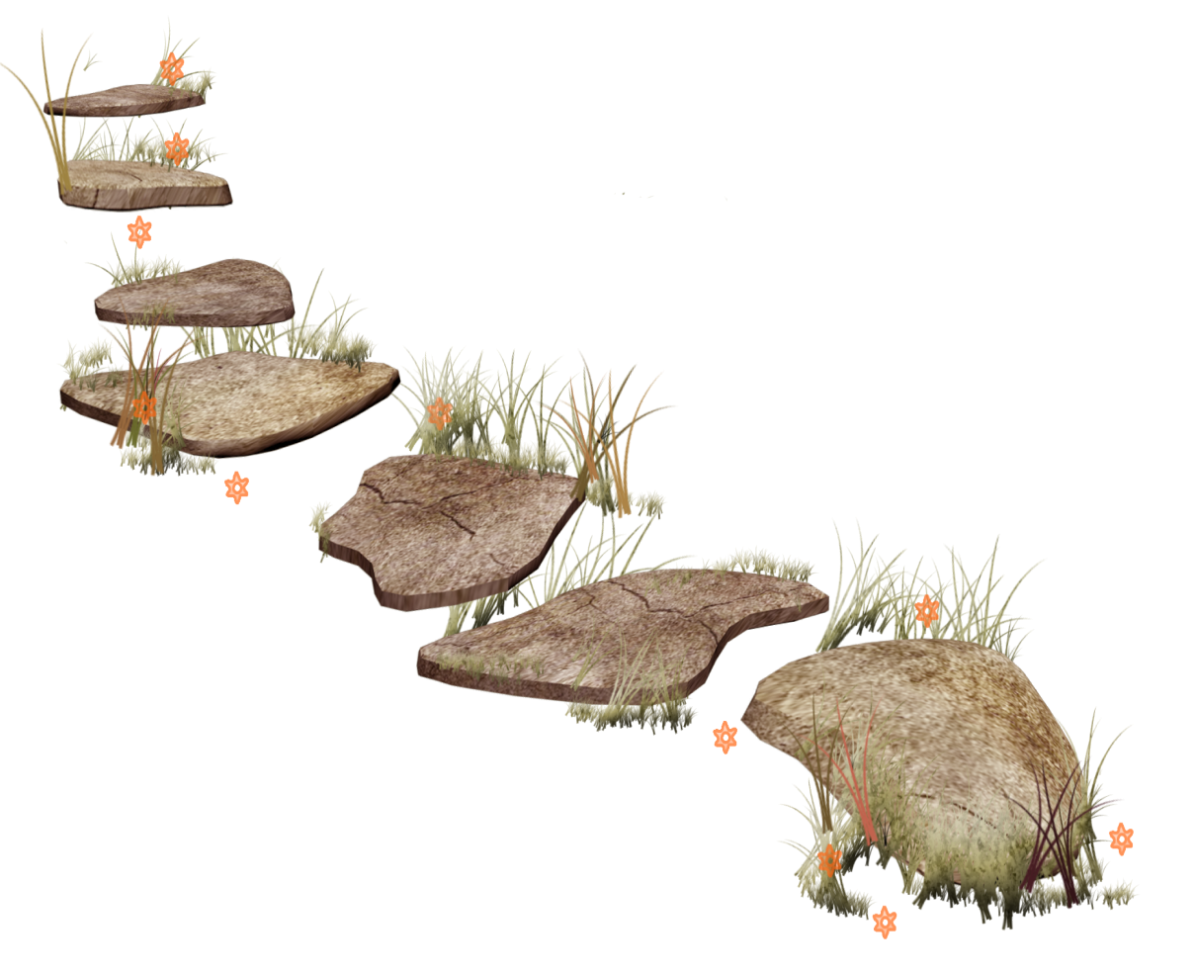
Особенности создания экологической тропы
Виды маршрутов:
линейные
кольцевые
смешанный
и другие
ДВИЖЕНИЕ ТОЛЬКО В ОДНУ СТОРОНУ

Slide 6
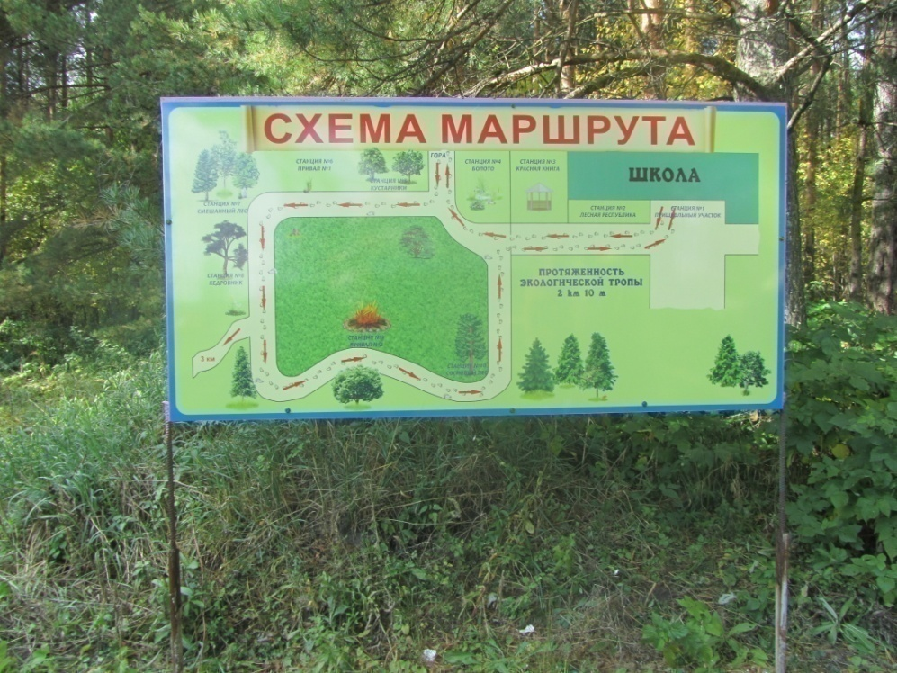
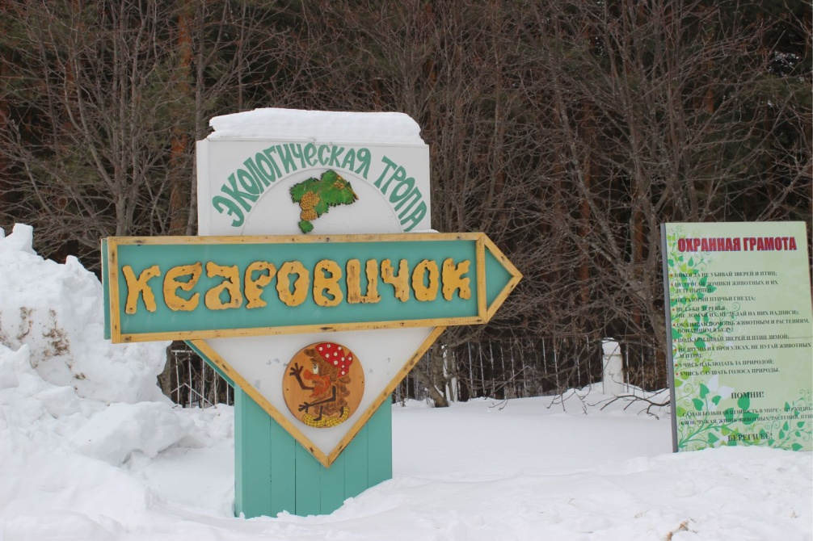
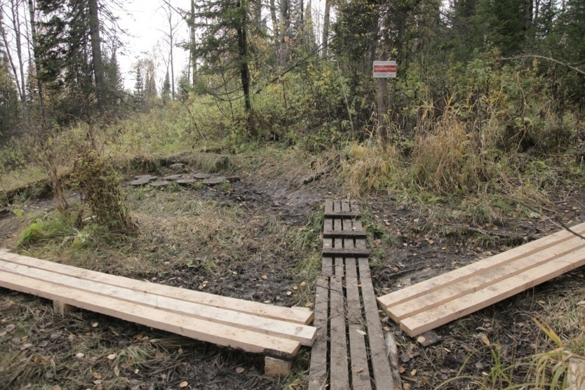
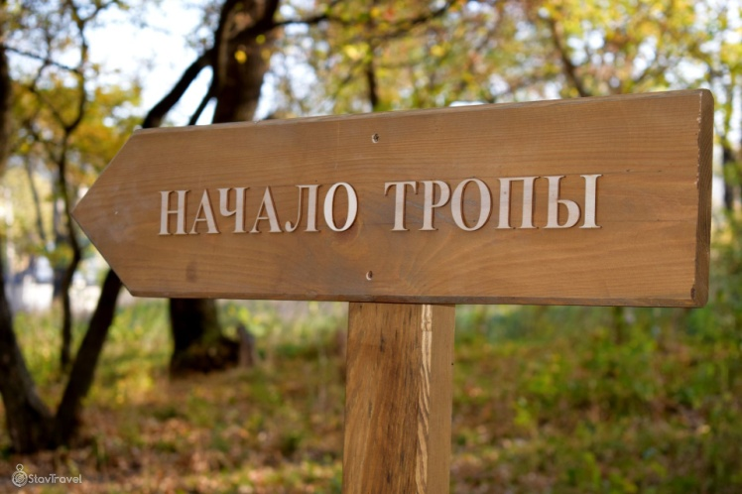
Особенности создания экологической тропы

Slide 7
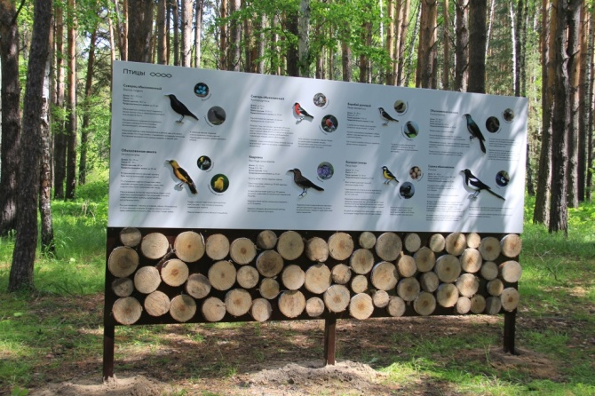
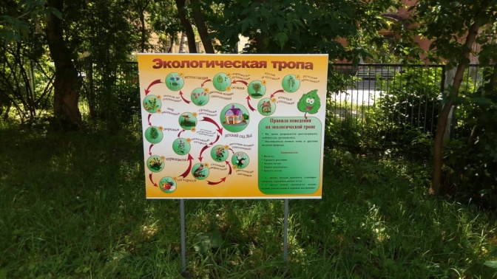
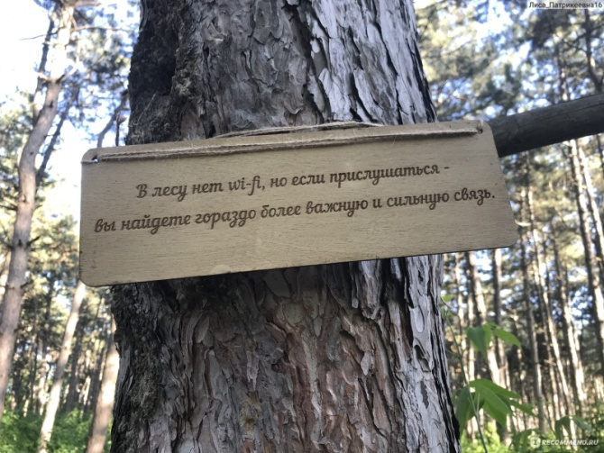
Оборудование экологической тропы
Аншлаги и информационные стенды
познавательные
инструктивные
эмоциональные
Расстояние между аншлагами 100-150 метров

Slide 8
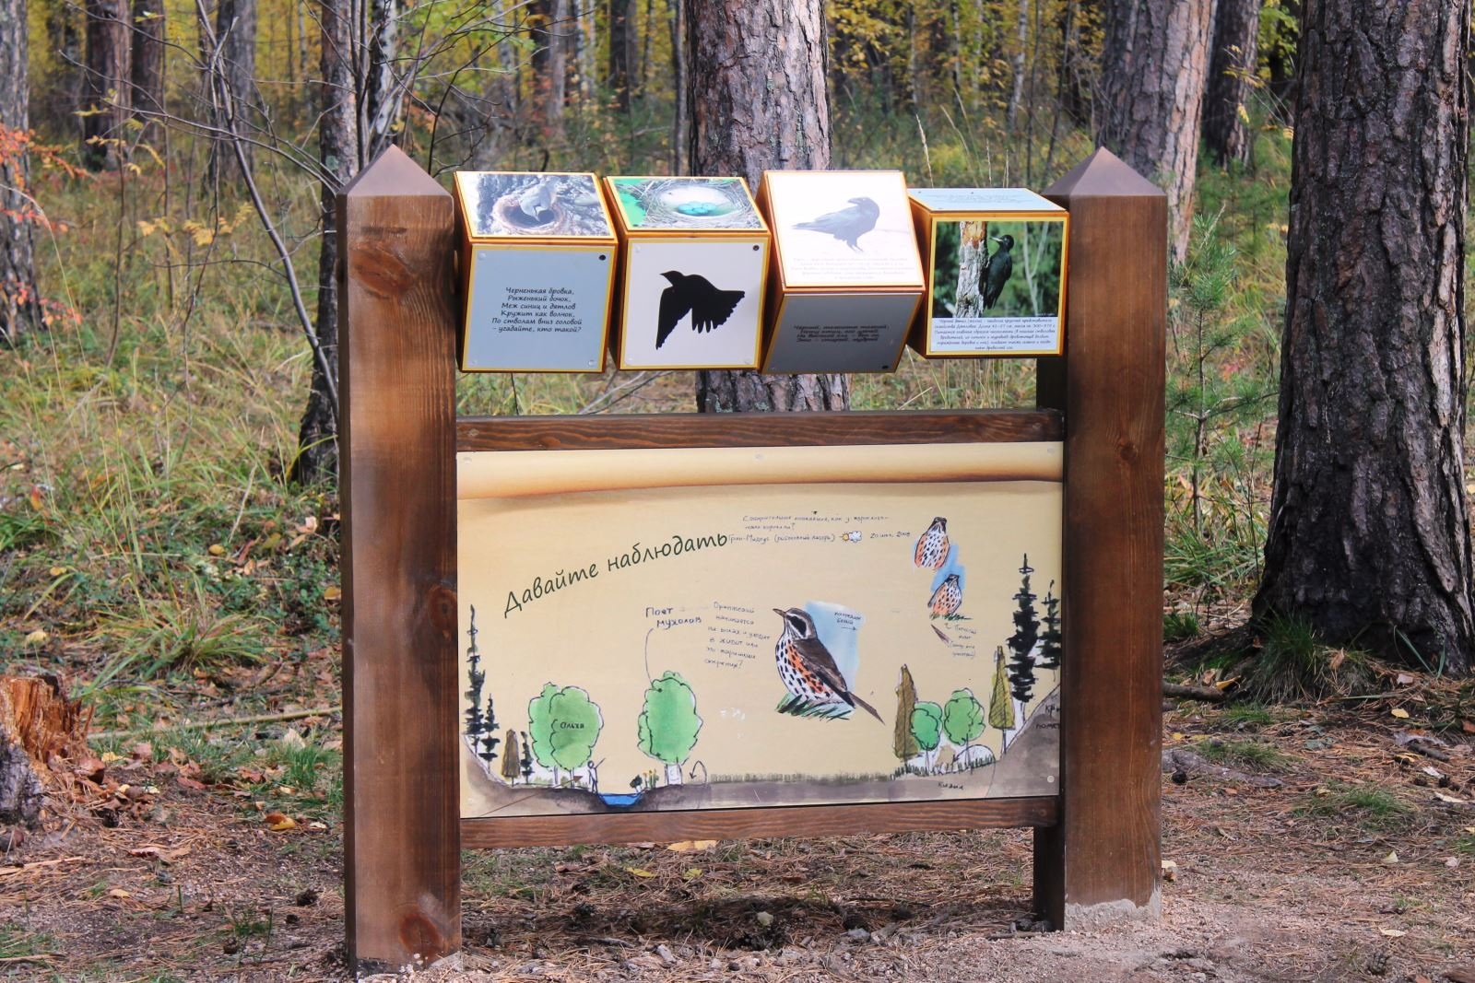
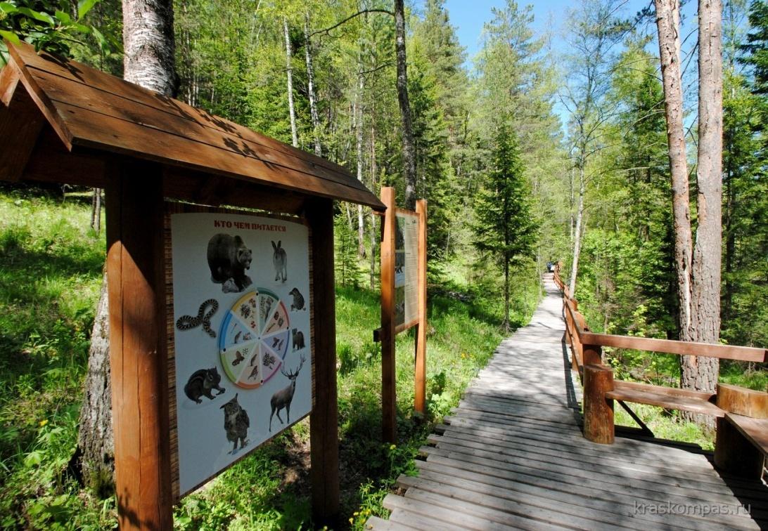
Оборудование экологической тропы

Slide 9
Типы текстов для установки на учебной экологической тропе
Общий указатель и схема тропы.
Поэтические тексты, высказывания известных людей, рисунки об отношении человека с природой.
Правила поведения в природе.
Лозунги и призывы.
Экологические дорожные знаки и указатели.
Сведения об отдельных природных экскурсионных объектах и явлениях.
Сведения о памятниках природы, расположенных вне зоны тропы (если такие имеются).
Информация о делах школьников в решении экологических проблем.
А знаете ли вы?

Slide 10
Организация экологической тропы способствует
проведению учебной работы по вопросам охраны природы;
созданию условий для воспитания экологически грамотной культуры поведения человека в окружающей среде;
приобретению педагогами, воспитателями опыта образовательной работы с детьми в природных условиях;
изучению и наблюдению учащимися за объектами и явлениями природы и дальнейшему нахождению тем для будущей научно-исследовательской работы.

Slide 11
Где и как получить деньги?
Гранты
Спонсоры
Гранты Российской Федерации
ПИСЬМА
Фонд президентских грантов
Гранты РГО
Фонд наше будущее
Платформа «Россия — страна
возможностей»
Гранты предприятий присутствующих в Томской области
Родные города
Формула хороших дел

Slide 12
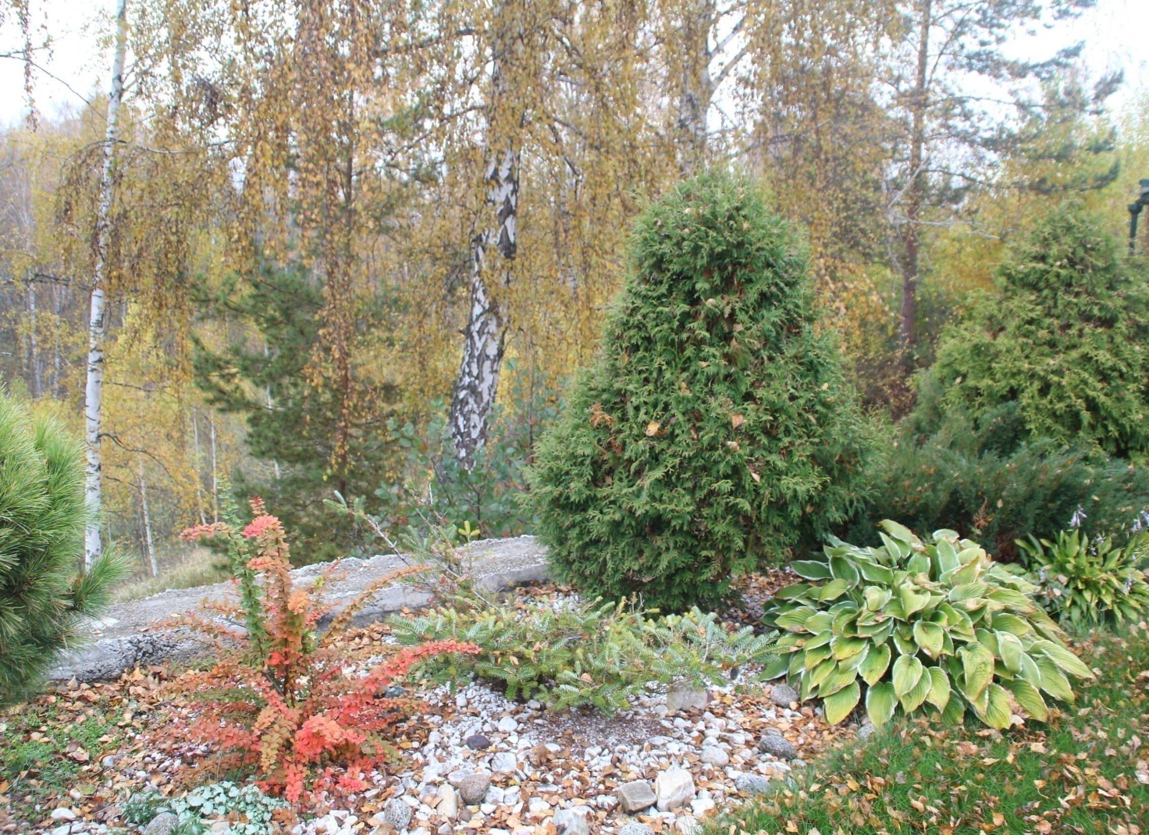
СПАСИБО ЗА ВНИМАНИЕ!

